Slide 1
[ 골프타석 무인발급 시스템 사용 매뉴얼 ]
presentation
- 안동대학교 평생교육원 -

Slide 2
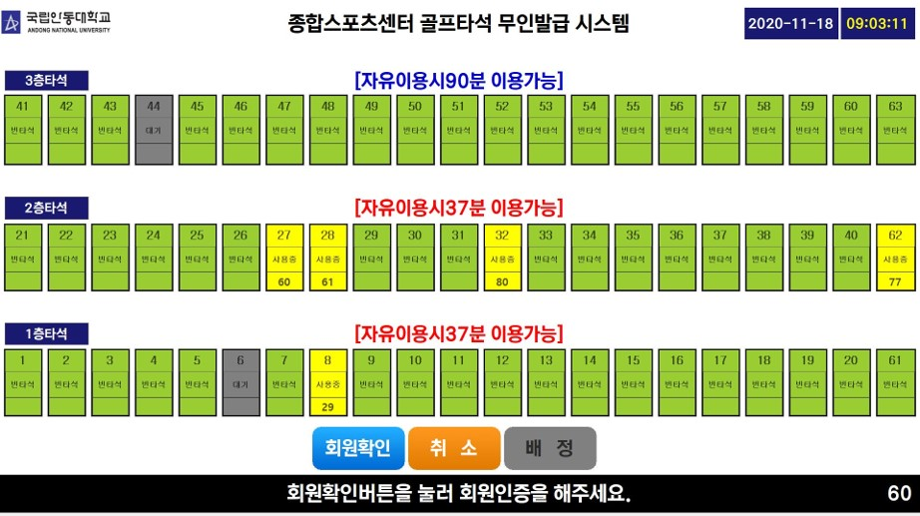
회원 확인 터치
1

Slide 3
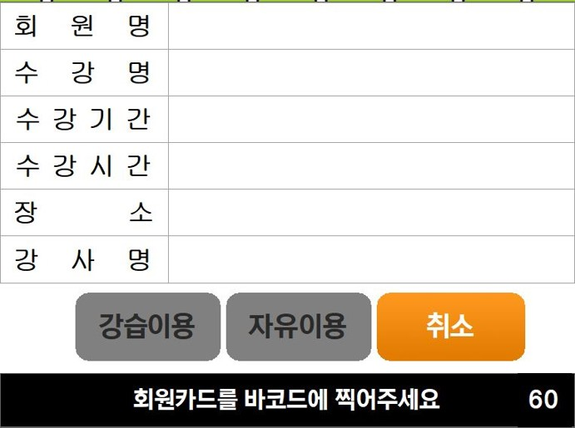
바코드리더기 회원카드 찍기
2
- 다음 화면이 나오면 무인발급기 바코드 리더기에 회원카드를 찍어주세요.

Slide 4
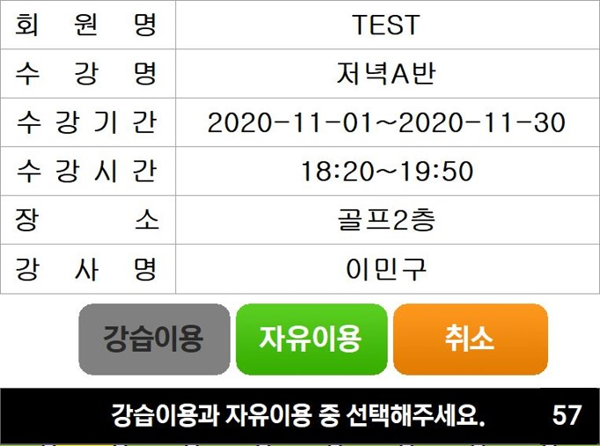
3-1
강습이용 사용불가 시, 자유이용 가능
- 강습이용은 사용 가능한 시간이 아니므로 자유이용에 한하여 가능합니다.

Slide 5
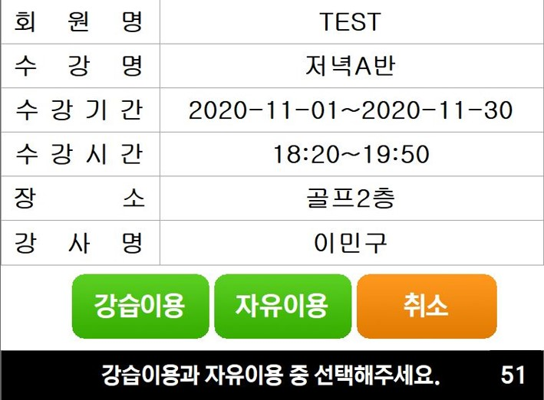
3-2
강습이용 사용가능 시, 강습 또는 자유이용 가능
- 강습이 가능한 시간이므로 강습 및 자유이용이 모두 가능합니다.

Slide 6
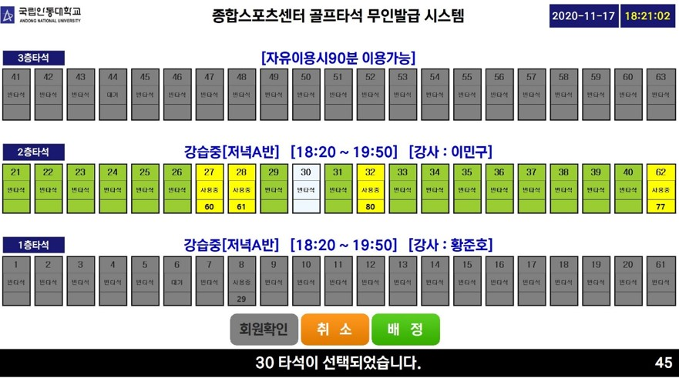
타석 배정
4
- 활성화(초록색 타석)되어 있는 빈 타석을 선택하여 타석을 배정합니다.

Slide 7

Presentation
감사합니다.

